Slide 1
De troost van Gods volmaakte nieuwe rijk
Aan God de eer
Eindbestemming op de nieuwe aarde
Het nieuwe komt van Boven
De stad waar het leven goed is

Slide 2
De troost van Gods volmaakte nieuwe rijk
“Want van U is het koninkrijk, en de kracht en de heerlijkheid tot in eeuwigheid”.

Slide 3
De troost van Gods volmaakte nieuwe rijk

Slide 4
De troost van Gods volmaakte nieuwe rijk
Eeuwigheidszondag
‘Deze laatste zondag in het kerkelijk jaar heeft de kleur van terugkijken op de tijd na Pinksteren en het verwachtingvol uitzien naar de terugkomst van Christus.’
(kerkblad nr.22)

Slide 5
De troost van Gods volmaakte nieuwe rijk
Aan God de eer
Eindbestemming op de nieuwe aarde
Het nieuwe komt van Boven
De stad waar het leven goed is

Slide 6
De troost van Gods volmaakte nieuwe rijk

Slide 7
De troost van Gods volmaakte nieuwe rijk
Nieuwe aarde = vernieuwde aarde
Nieuwe hemel = vernieuwde hemel

Slide 8
De troost van Gods volmaakte nieuwe rijk
Aan God de eer
Eindbestemming op de nieuwe aarde
Het nieuwe komt van Boven
De stad waar het leven goed is

Slide 9
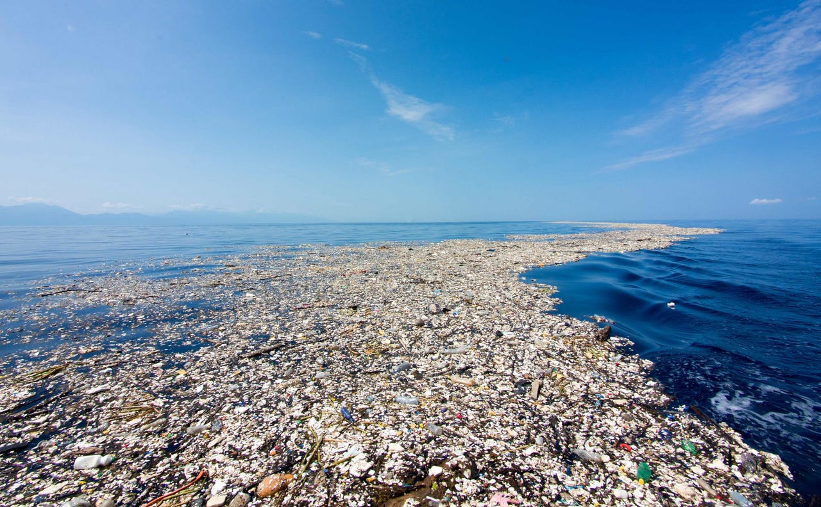
De troost van Gods volmaakte nieuwe rijk

Slide 10
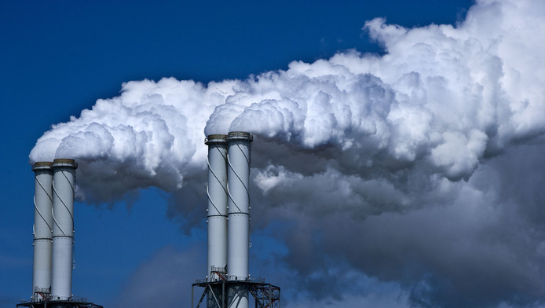
De troost van Gods volmaakte nieuwe rijk

Slide 11
De troost van Gods volmaakte nieuwe rijk
Aan God de eer
Eindbestemming op de nieuwe aarde
Het nieuwe komt van Boven
De stad waar het leven goed is

Slide 12
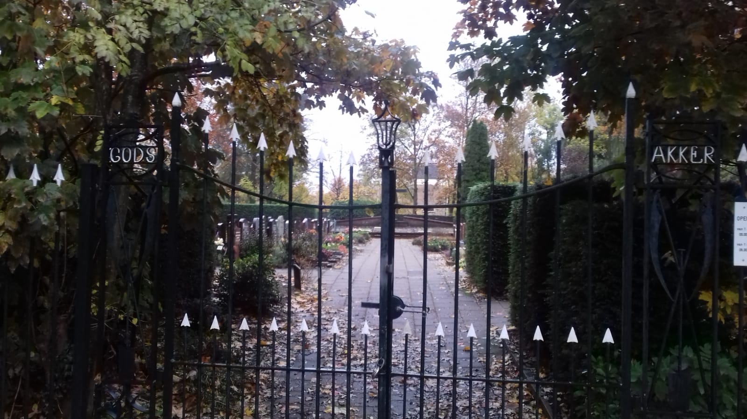
De troost van Gods volmaakte nieuwe rijk

Slide 13
De troost van Gods volmaakte nieuwe rijk

Slide 14
De troost van Gods volmaakte nieuwe rijk

